Slide 1
ESTABILIDAD Y CAMBIO A LO LARGO DE UN PROCESO FORMATIVO
Luis Felipe de la Vega
Charles Albornoz
15 de noviembre

Slide 2
LÍNEA 4
PLAN DE FORTALECIMIENTO DEL LIDERAZGO Y LA GESTIÓN CURRICULAR PARA CENTROS EDUCATIVOS DE ENSEÑANZA MEDIA TÉCNICO PROFESIONAL (PLAN TP)
)
OBJETIVO GENERAL
Fortalecer las capacidades de liderazgo y gestión curricular de los equipos de gestión participantes, a través de un ciclo de acompañamiento que promueve la indagación profesional en contexto, en establecimientos de especialidades afines, para generar nuevas oportunidades de aprendizaje en la EMTP.

Slide 3
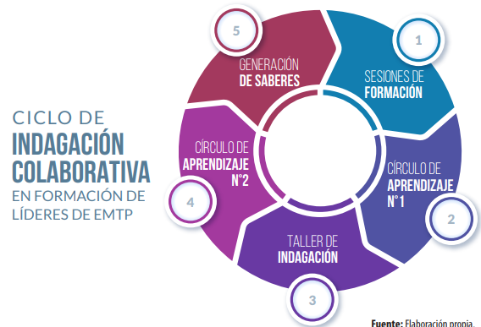
Ciclo de indagación colaborativa en el “Plan de fortalecimiento del liderazgo y la gestión curricular para centros educativos de EMTP.

Slide 4
El ciclo formativo y de acompañamiento está organizado en cuatro procesos:
10 COMUNAS
135 PARTICIPANTES EE
Ciclo formativo y de acompañamiento con 15 establecimientos educacionales TP, por especialidades afines, para fortalecer capacidades de liderazgo y gestión curricular en equipos directivos, liderazgos medios, docentes y representantes del sostenedor.
10 SOSTENEDORES
AÑO 3
Centró su acción en el cambio de prácticas específicas que fortalezcan el
LIDERAZGO
Y
GESTIÓN CURRICULAR
y su incorporación en instrumentos y rutinas de gestión escolar, considerando sellos y propósitos institucionales.
Proyecto plurianual que busca desarrollar capacidades de liderazgo y gestión curricular en equipos directivos, liderazgos medios y representantes del sostenedor
FORMACIÓN
CÍRCULOS DE APRENDIZAJE
INDAGACIÓN COLABORATIVA ENTRE PARES
GENERACIÓN DE SABERES
Notes:
No se presentarán aquellos proyectos que no requieren ajuste o que no incluyan algún énfasis del Mineduc.

Slide 5
Desafíos para un liderazgo orientado a la mejora educativa en la EMTP
El contexto ejerce una influencia doble. Por un lado, el liderazgo da una respuesta para modificar el contexto y, por otro lado, el contexto influye y cambia el tipo de liderazgo. Debido a sus características y especificidades, el liderazgo en la Educación Media Técnico Profesional puede aportar al mejoramiento educativo dando relevancia a los desafíos que, particularmente, se presentan en esta modalidad.
Formación para el trabajo y continuidad de estudios post secundarios vinculados a acciones diagnósticas y de orientación vocacional.
Articulación entre formación general y la alternativa curricular propia de la formación diferenciada TP con los procesos de enseñanza y de aprendizaje.
Vinculación con el entorno, desarrollando la capacidad institucional para establecer relaciones con el entorno social y productivo de las especialidades impartidas en cada establecimiento
Sepúlveda y Valdebenito (2019)

Slide 6
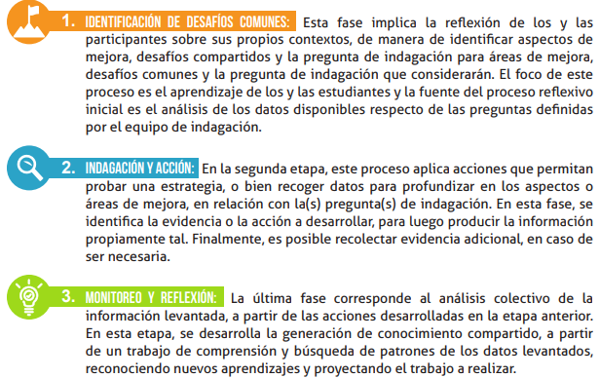
Los pasos del ciclo de indagación (Pino, González y Ahumada, 2018)

Slide 7
Identificación y análisis de problemas vividas en el propio contexto.
Momentos formativos.
Definiendo focos de indagación.
Diseñando instrumentos de indagación.
Organizando la experiencia de indagación.
Ciclos de visitas entre establecimientos.
Encuentro entre duplas.
Hallazgos de la indagación.
Retroalimentación
Espacios de reflexión y proyección

Slide 8
La autoevaluación y sus fortalezas (Bolívar, 2006)
Evaluación externa:
- Énfasis en la eficacia.
- Rendición de cuentas
Concepto comparable de calidad.
-Medición
Autoevaluación
- Énfasis en la mejora.
- Desarrollo de capacidades
- Condiciones internas
- Formativa

Slide 9
Una autoevaluación para la mejora (Chapman y Sammons, 2020)
Desarrollar un marco para la autoevaluación
Desarrollar una estructura para la autoevaluación
Participantes en la autoevaluación
Usar datos para la autoevaluación
Dar sentido a visiones externas en la autoevaluación

Slide 10
La autoevaluación en el Plan de fortalecimiento del liderazgo y gestión curricular en la EMTP
Paso | Acciones
Desarrollar un marco para la autoevaluación | “Mini” marcos conceptuales para el proceso de autoevaluación
Desarrollar una estructura para la autoevaluación | Desarrollo de instrumentos y rúbricas de autoevaluación
Participantes en la autoevaluación | Realización de la autoevaluación
Usar datos para la autoevaluación | Reflexión en base a resultados
Dar sentido a visiones externas en la autoevaluación | Devolución de resultados
Retroalimentación al proceso formativo | Ajustes al programa de acompañamiento y Diseño formativo del año siguiente

Slide 11
La autoevaluación en el Plan de fortalecimiento del liderazgo y gestión curricular en la EMTP: diversidad de aproximaciones, en función de la práctica a desarrollar. Ejemplos

Slide 12
Práctica “El director y el equipo técnico-pedagógico coordinan la implementación efectiva general de las Bases Curriculares y de los programas de estudio”. Instrumento: cuestionario autoadministrado

Slide 13
Práctica “El establecimiento gestiona el desarrollo profesional y técnico del personal según las necesidades pedagógicas y administrativas. ”. Instrumento: Revisión conjunta del PDPD

Slide 14
Práctica “El director y el equipo técnico pedagógico coordinan un proceso efectivo de evaluación y monitoreo de los aprendizajes para la toma de decisiones pedagógicas”. Instrumento: Autoevaluación en base a rúbrica

Slide 15
1. Efectos de la autoevaluación en el mejoramiento de las prácticas. (ejemplos)
La autoevaluación de prácticas de liderazgo y gestión curricular ha proporcionado una visión detallada y contextualizada de diversos aspectos esenciales. A través de ejemplos concretos , como la identificación temprana de estudiantes con vacíos de aprendizaje y necesidades educativas especiales, se ha evidenciado la importancia de la autoevaluación en el fortalecimiento de prácticas. Este proceso ha permitido a los equipos de gestión y docentes reflexionar sobre su desempeño y tomar decisiones informadas para mejorar.

Slide 16
La práctica 1, centrada en la detección temprana de NEE, ilustra cómo la autoevaluación guiada por indicadores específicos del Programa de Integración Escolar ha llevado a una mayor conciencia sobre las prioridades. El análisis de datos proporciona información valiosa sobre la efectividad de las estrategias implementadas., destacando áreas de éxito y aquellas que requieren mayor atención
En la Práctica 2, la coordinación efectiva de evaluación y monitoreo de aprendizajes, la autoevaluación se vincula con estándares y la frecuencia y calidad de los procesos asociados. Este enfoque permite una comprensión más profunda de las fortalezas y áreas de mejora en la toma de decisiones pedagógicas.

Slide 17
2. Efectos de la autoevaluación en el diseño del proceso formativo
Esta profunda autoevaluación proporciona una base sólida para la planificación y ajuste continuo del programa, asegurando que las prácticas educativas evolucionen de manera coherente con las necesidades y realidades de los establecimientos participantes.

